Slide 1
Examples that subspace IA > one to one IA

Slide 2
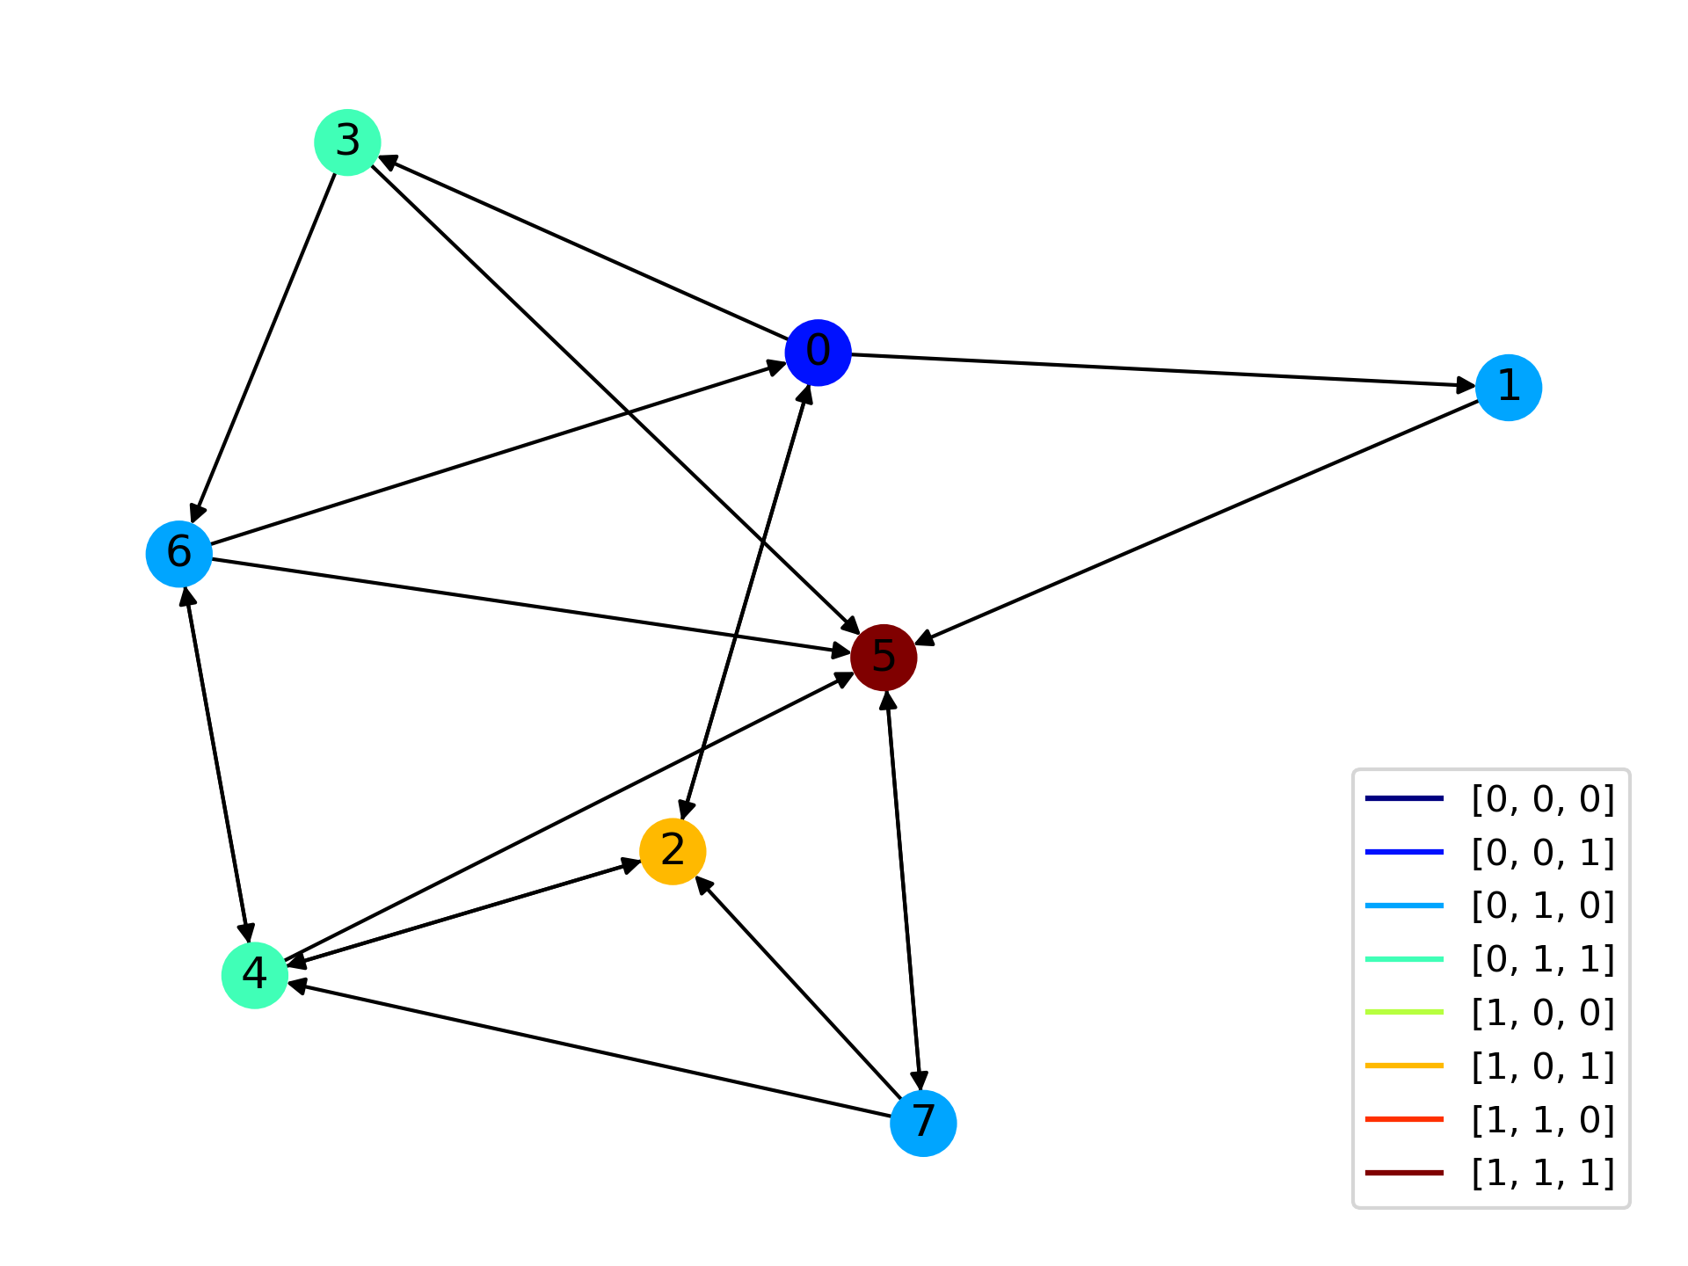
data_di_network_8810.4_1000_test/chromatic = 4
011
001
010
010
111
101
011
010

Slide 3
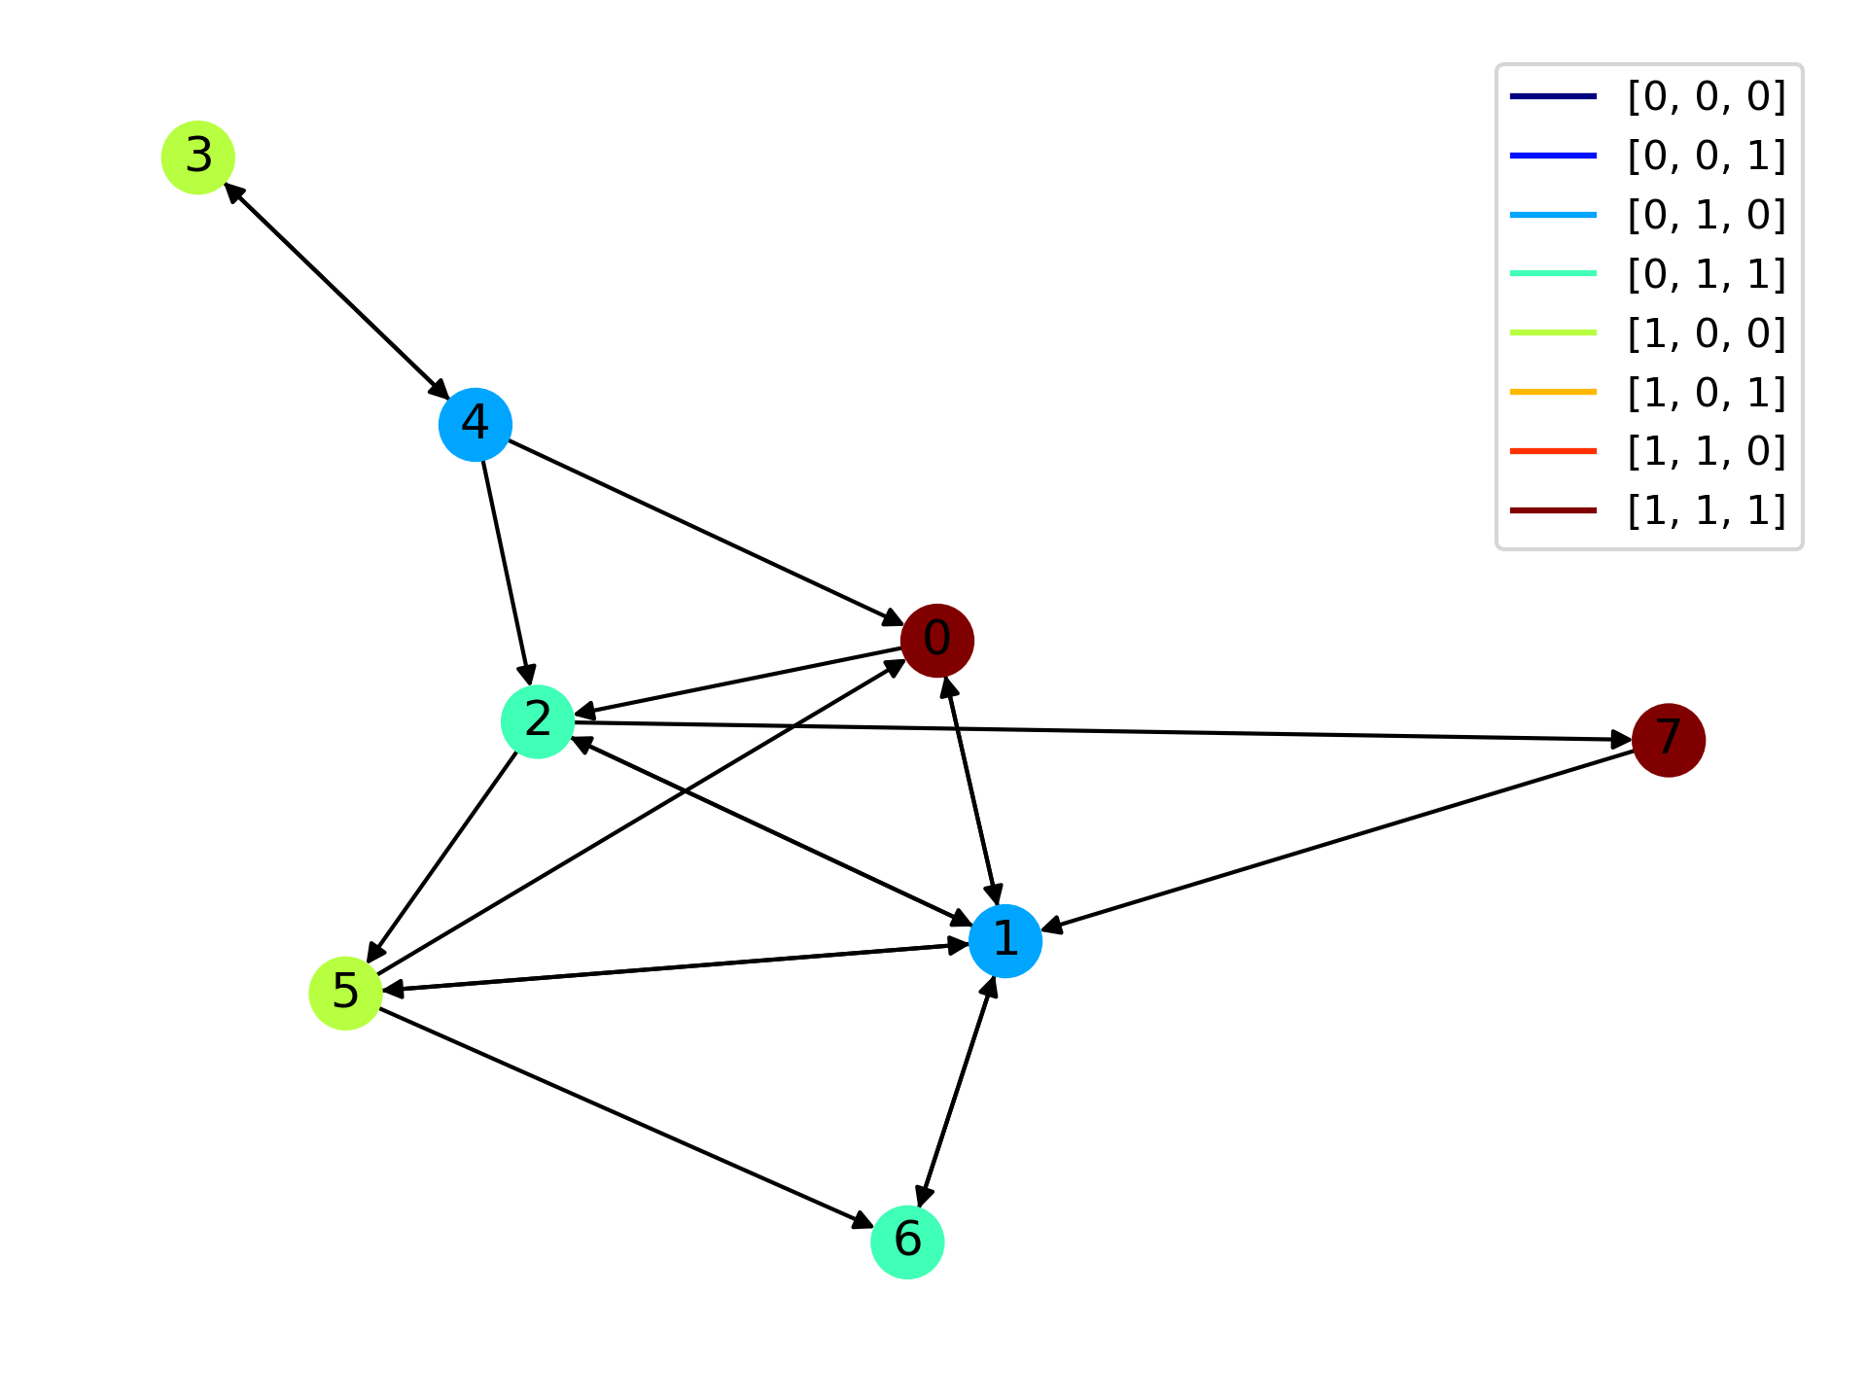
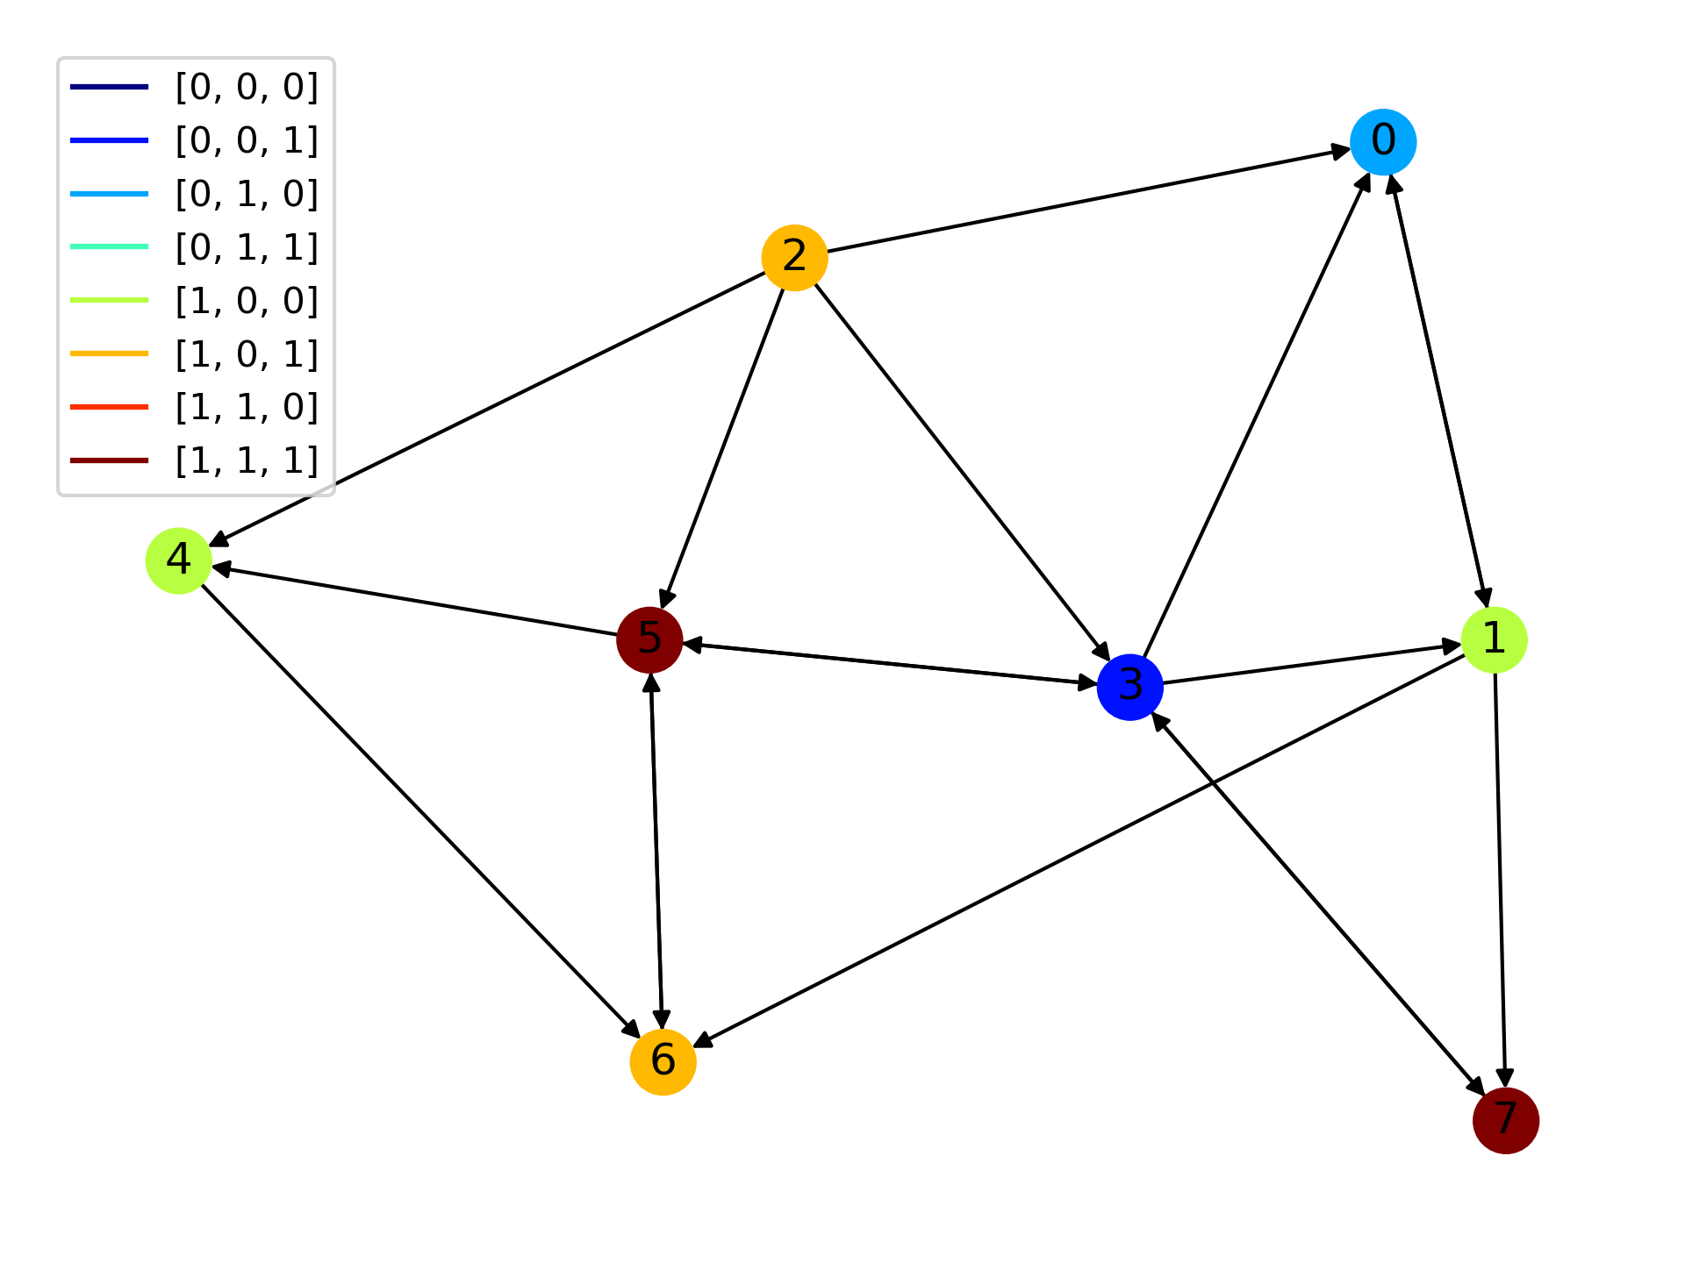
57，61
010
100
101
010
111
011
111
100
111
100
100
001
010
011
101
111

Slide 4
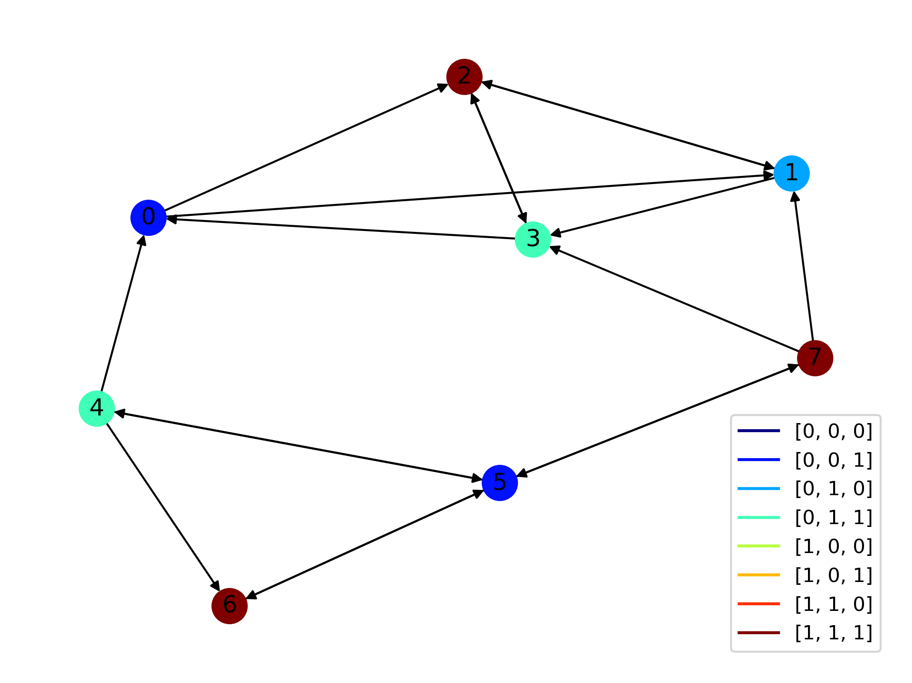
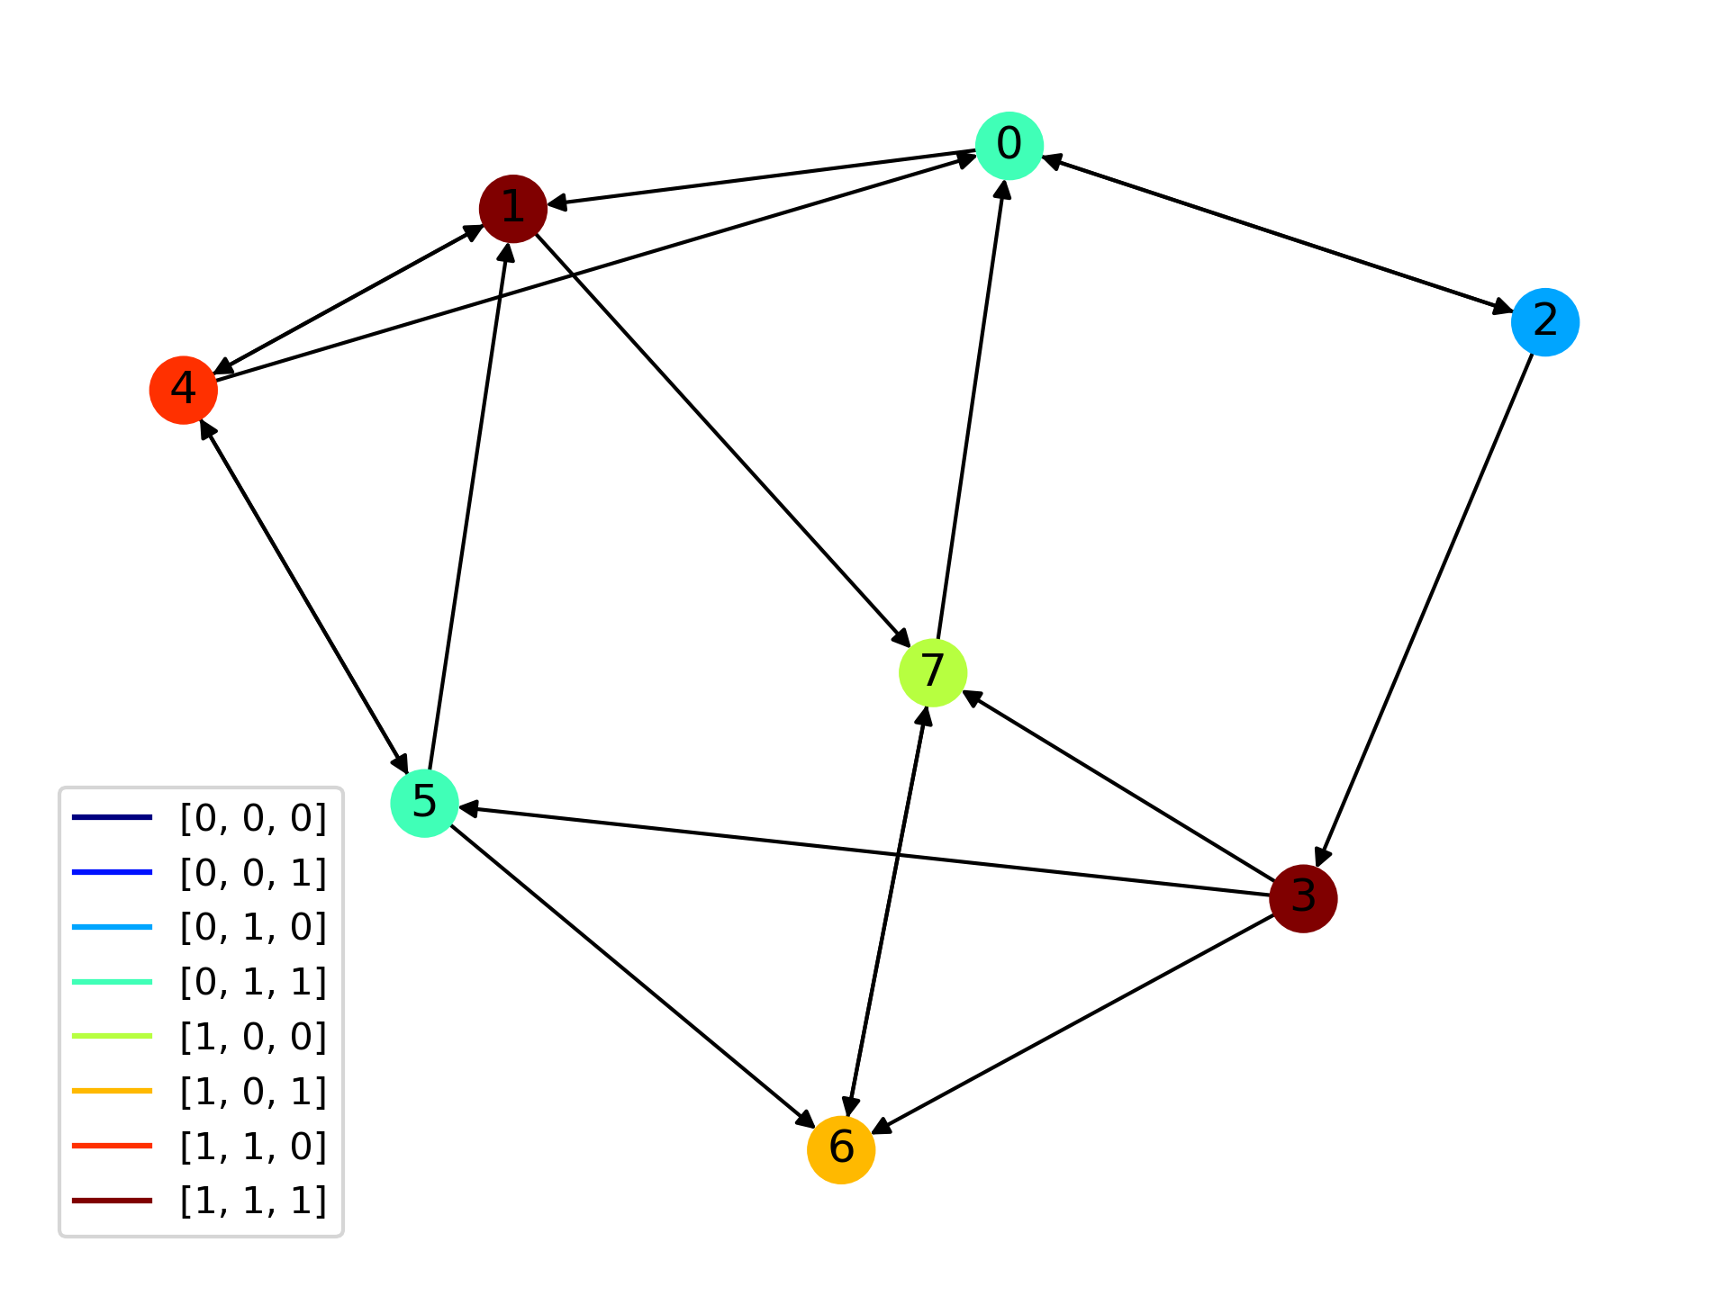
73，93
111
011
111
010
001
010
110
011
111
100
011
001
011
111
111
101

Slide 5
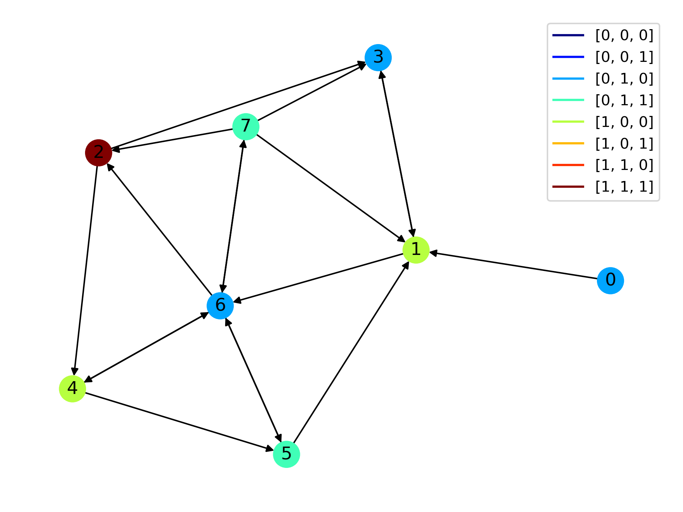
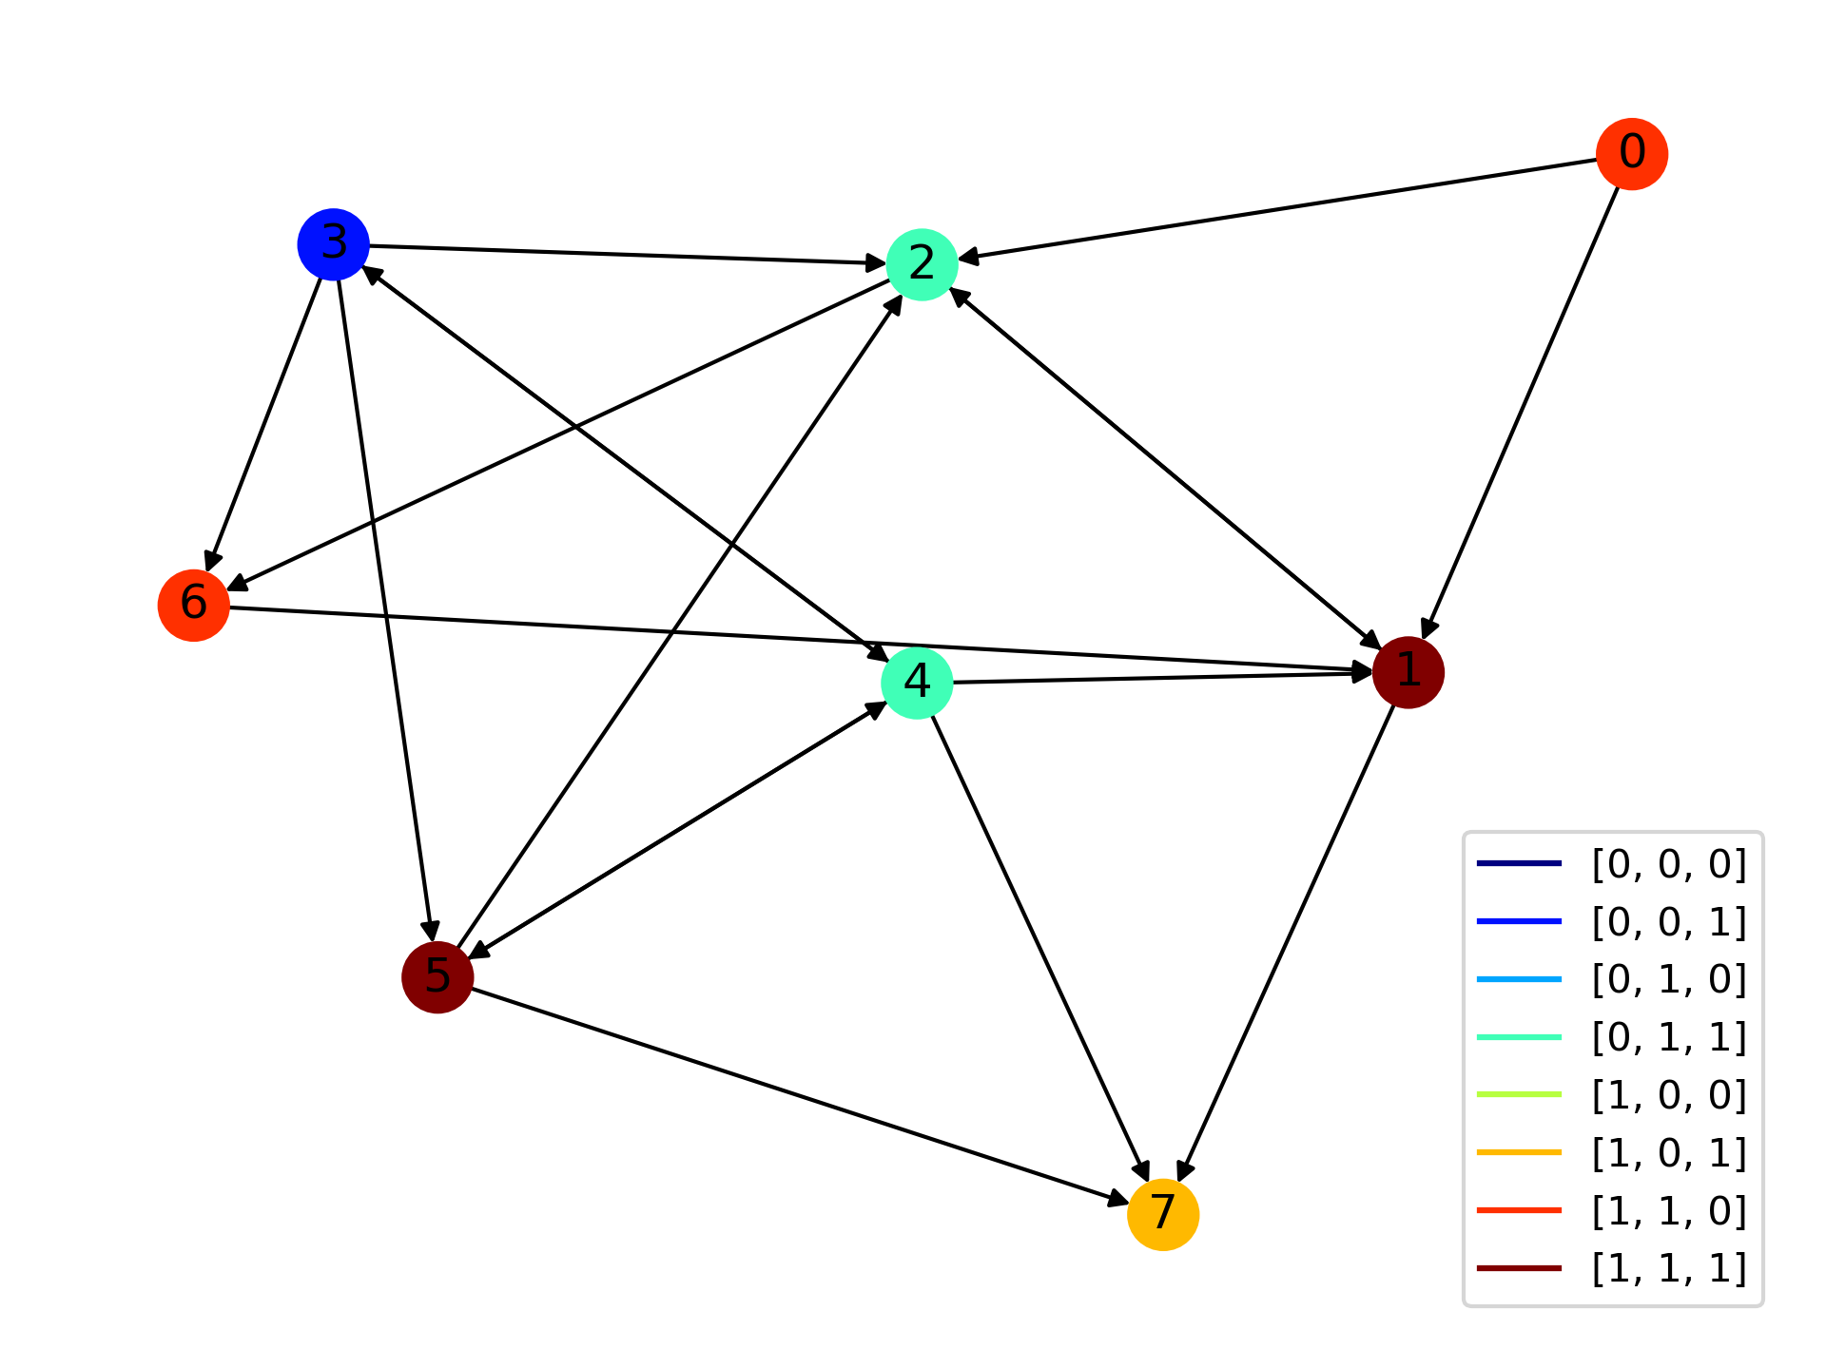
111,156
010
011
011
110
001
111
110
111
010
100
011
010
100
111
011
101

Slide 6
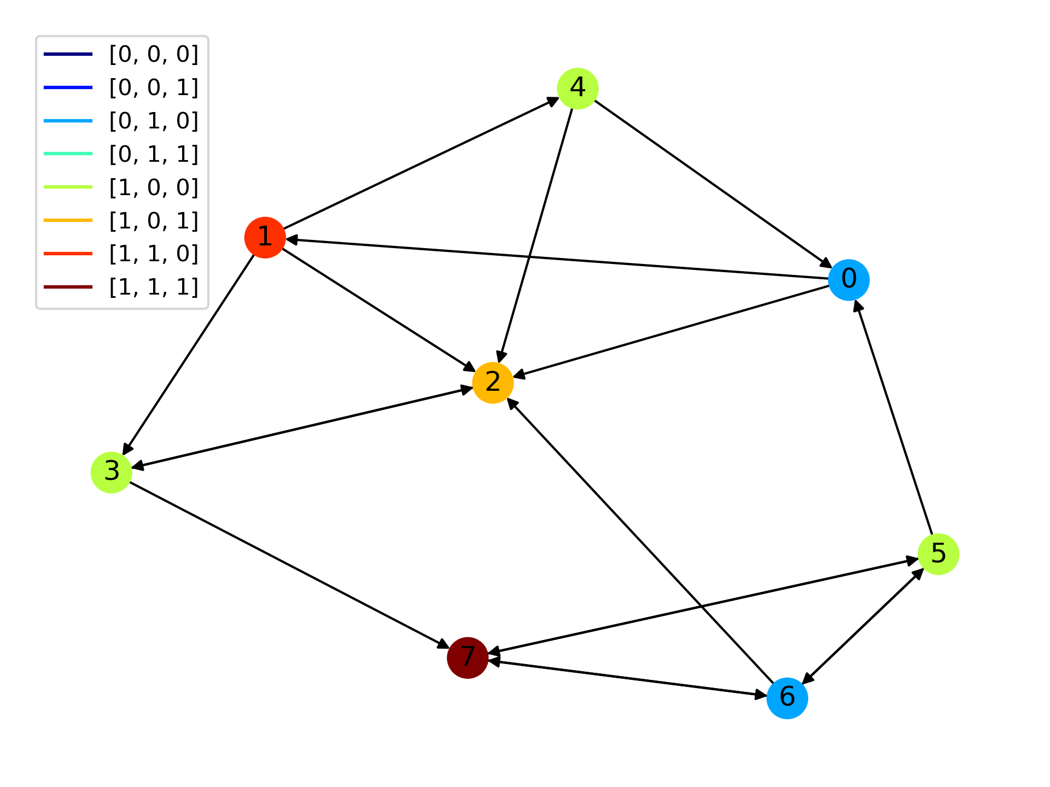
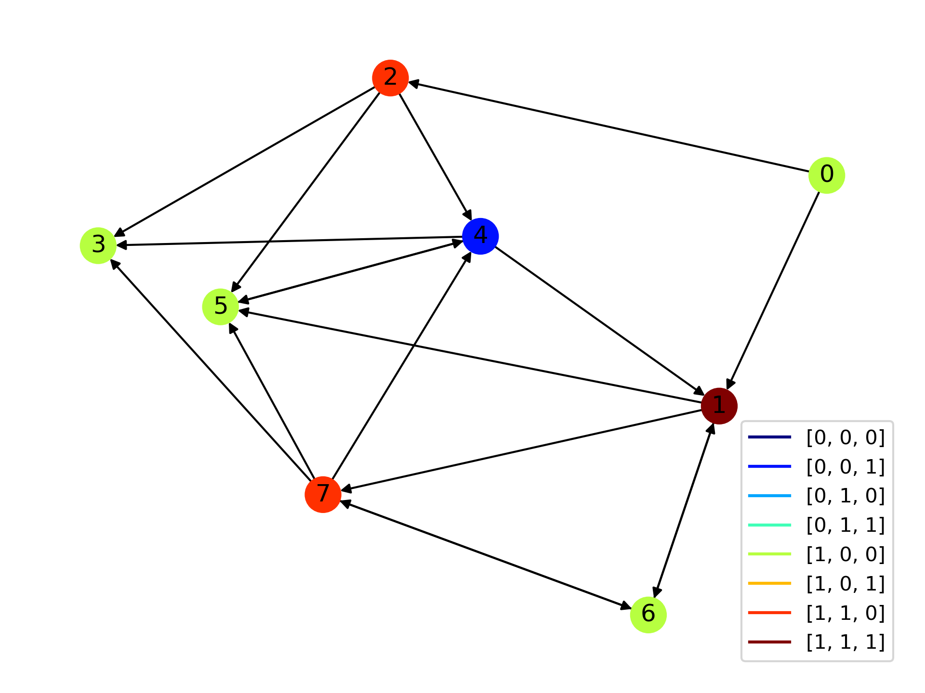
157,166
100
110
110
110
010
001
100
100
100
111
100
101
100
110
111
100
010

Slide 7
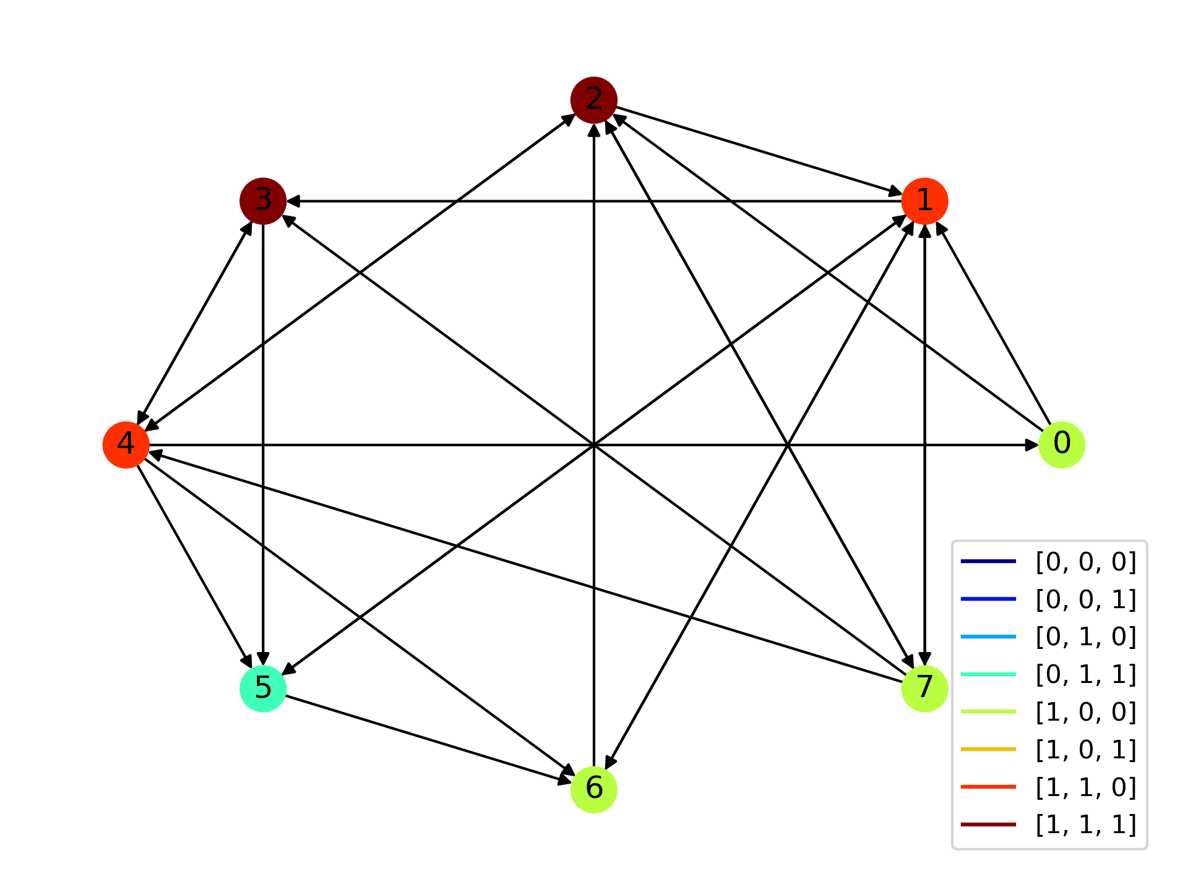
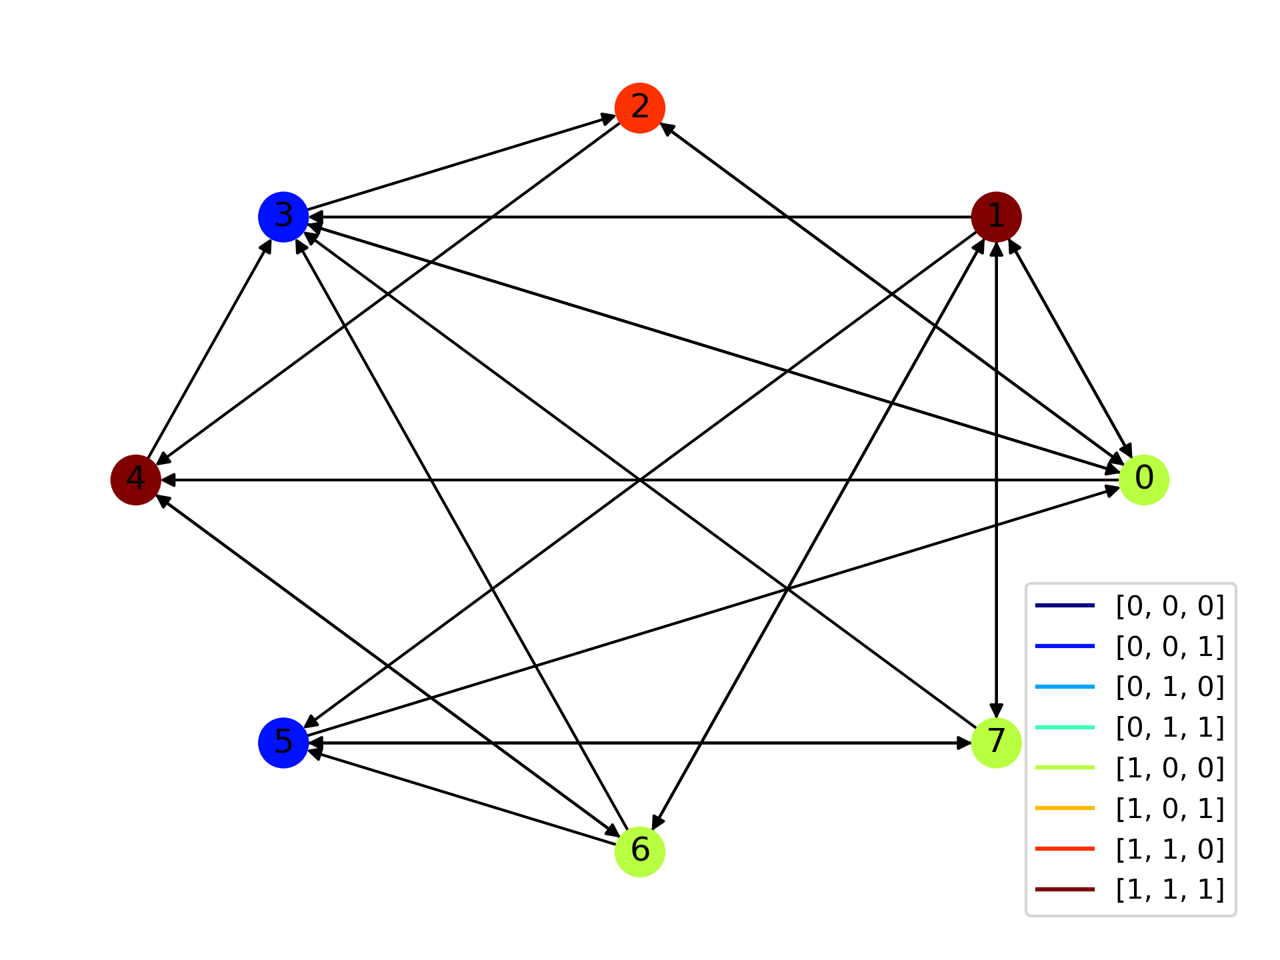
data_di_network_8810.5_1000_test/chromatic=4
110
111
111
110
001
111
110
100
111
100
001
011
100
100
100
100

Slide 8
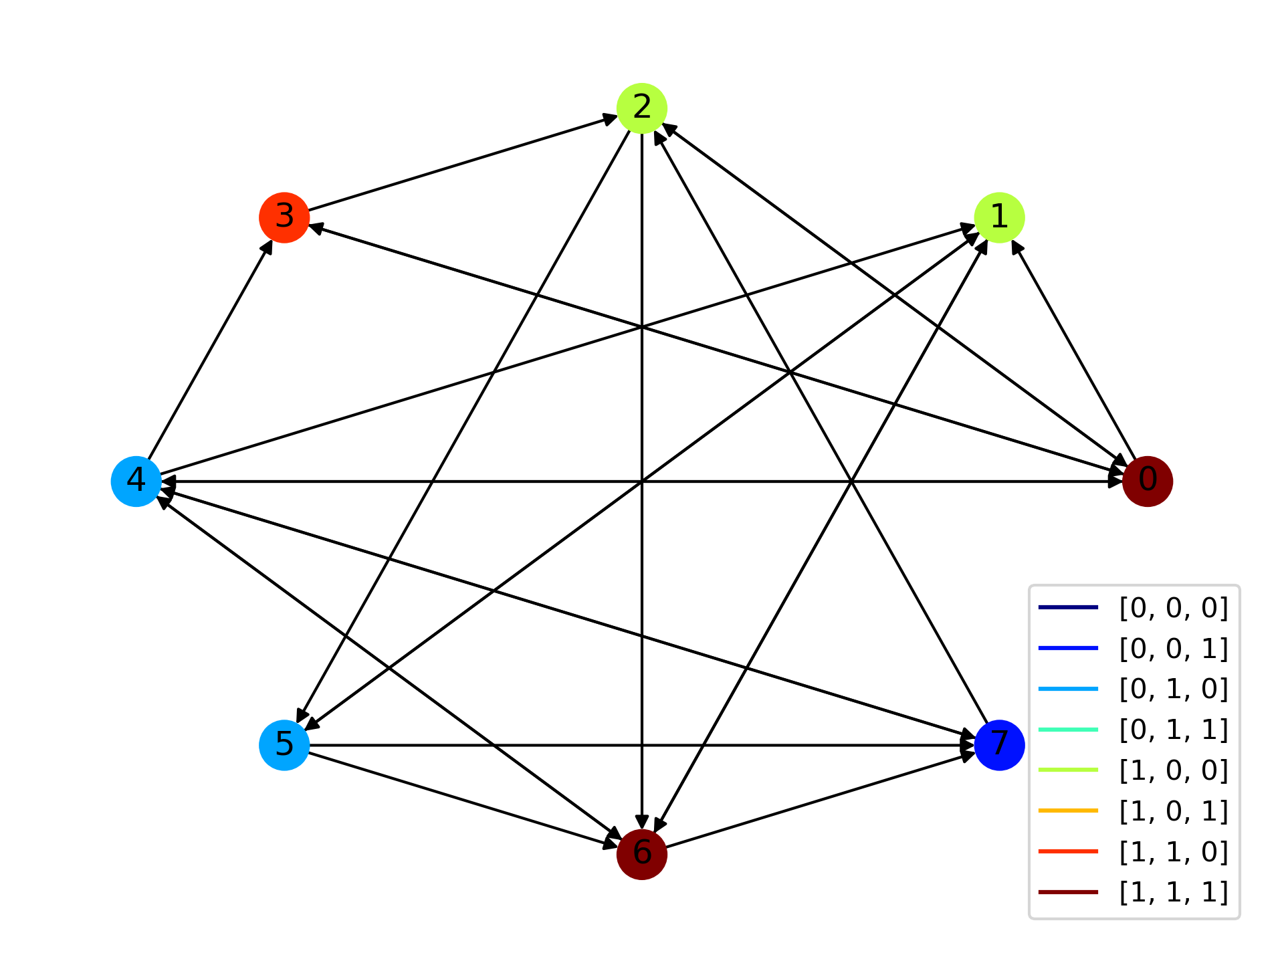
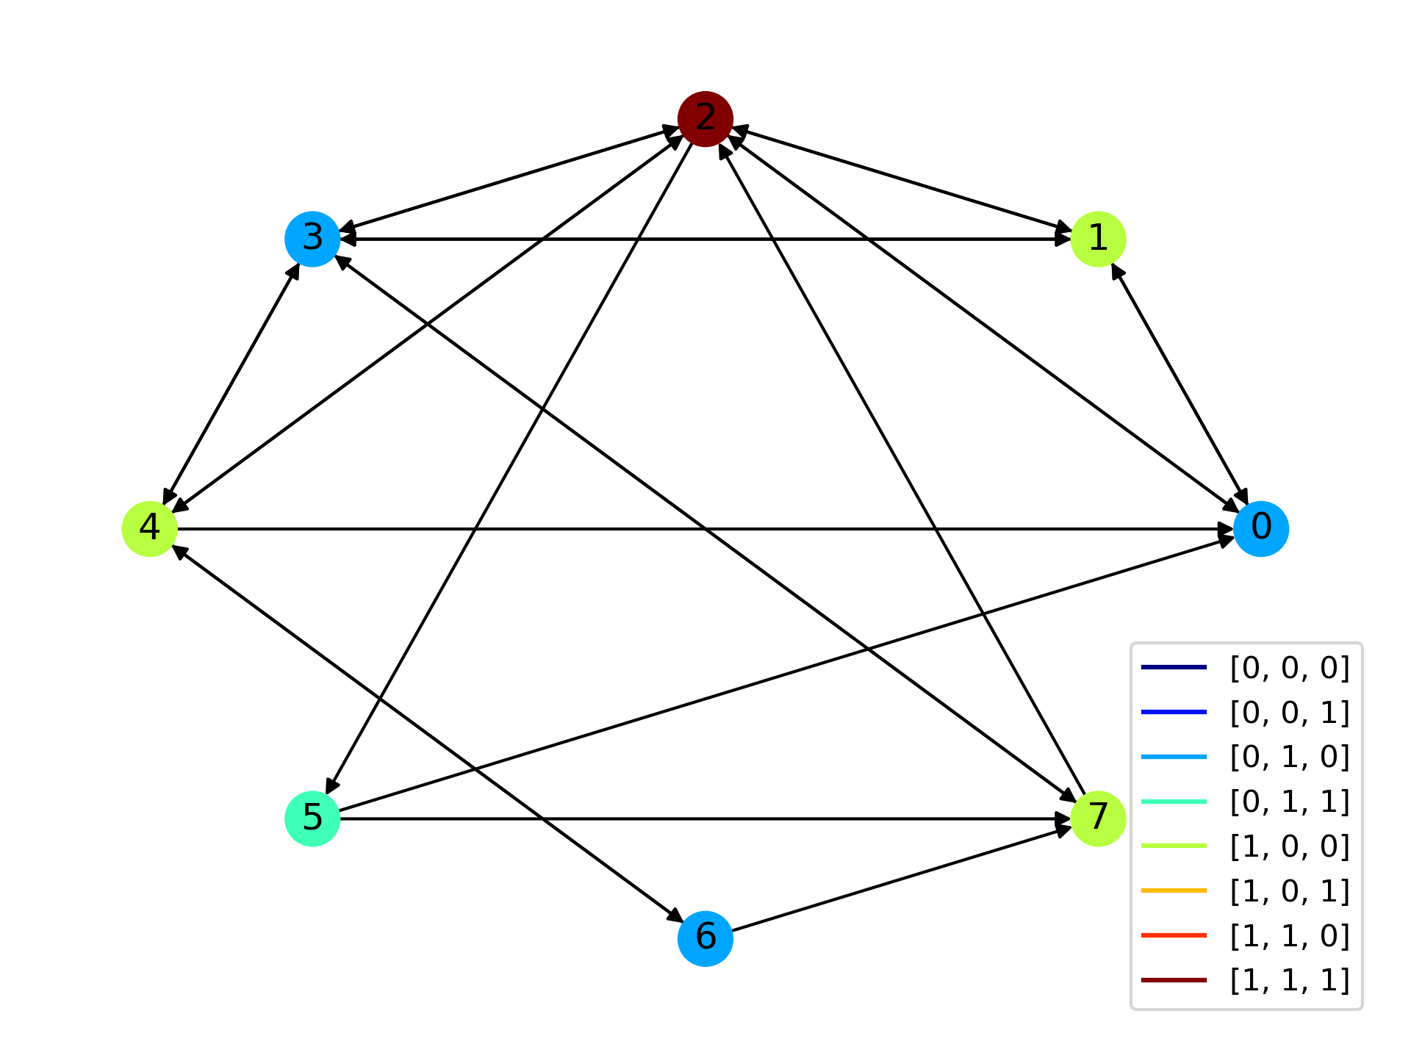
111
100
100
010
100
110
111
100
010
010
010
011
001
100
111
010

Slide 9
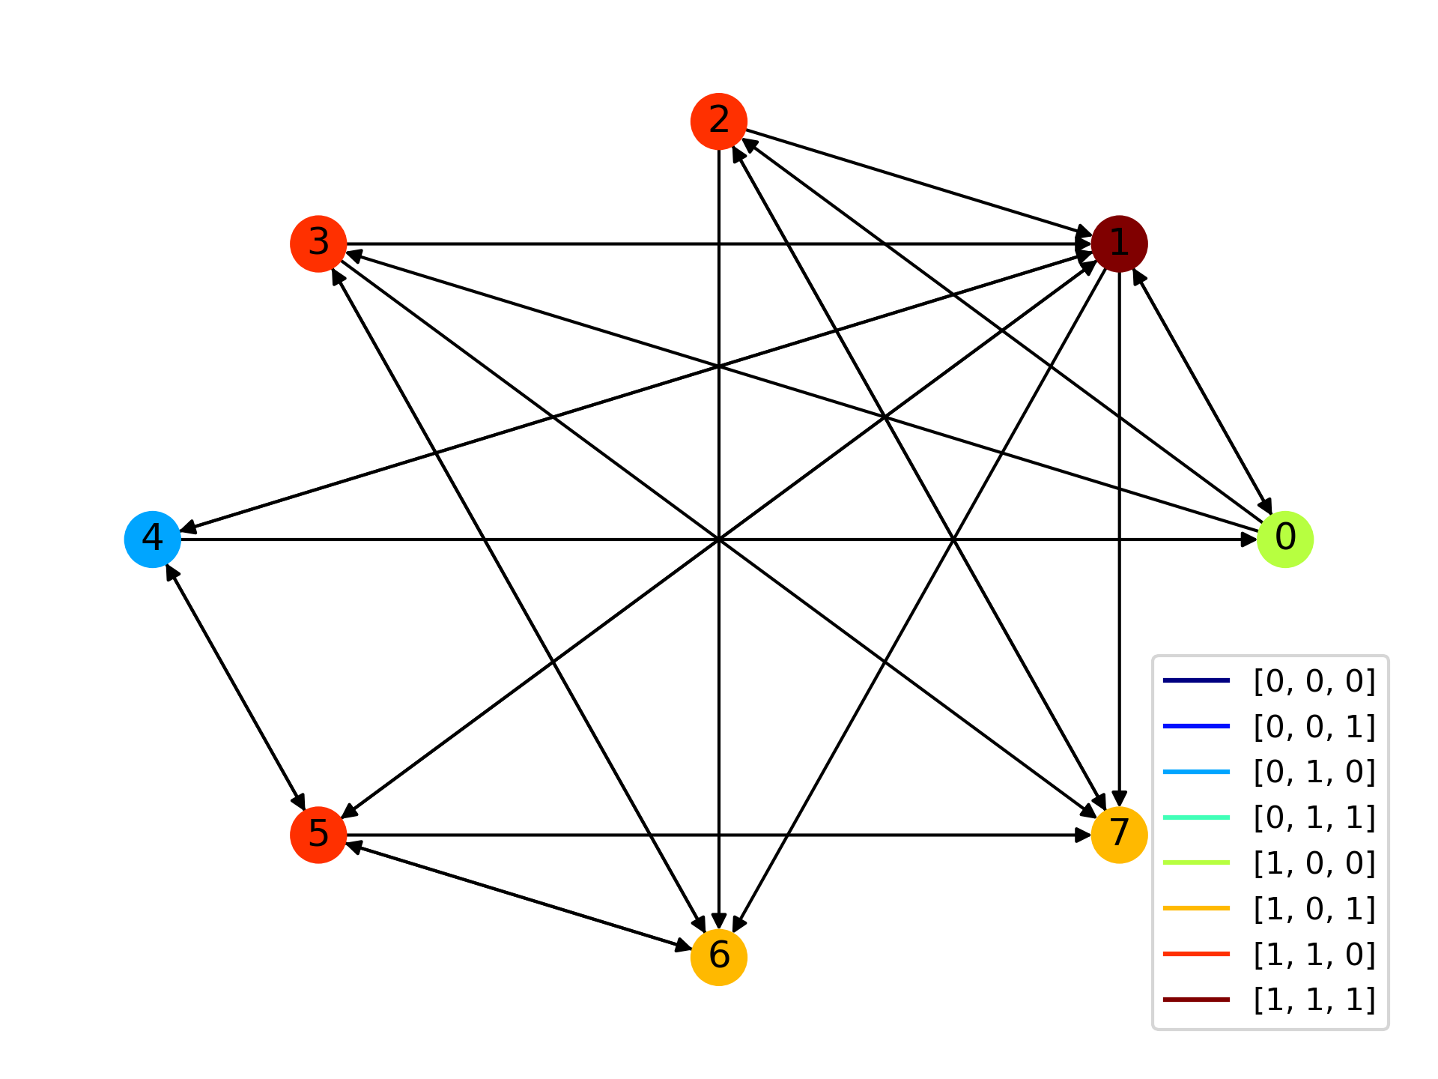
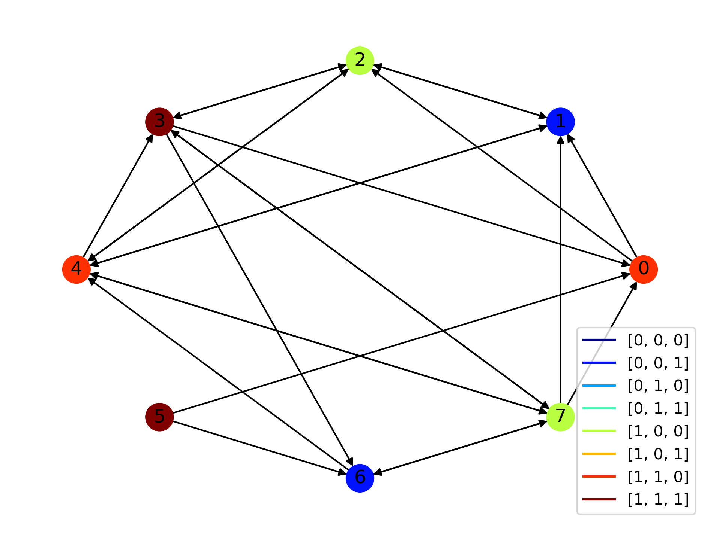
110
100
111
111
001
110
010
100
110
110
110
111
101
100
101
001

Slide 10
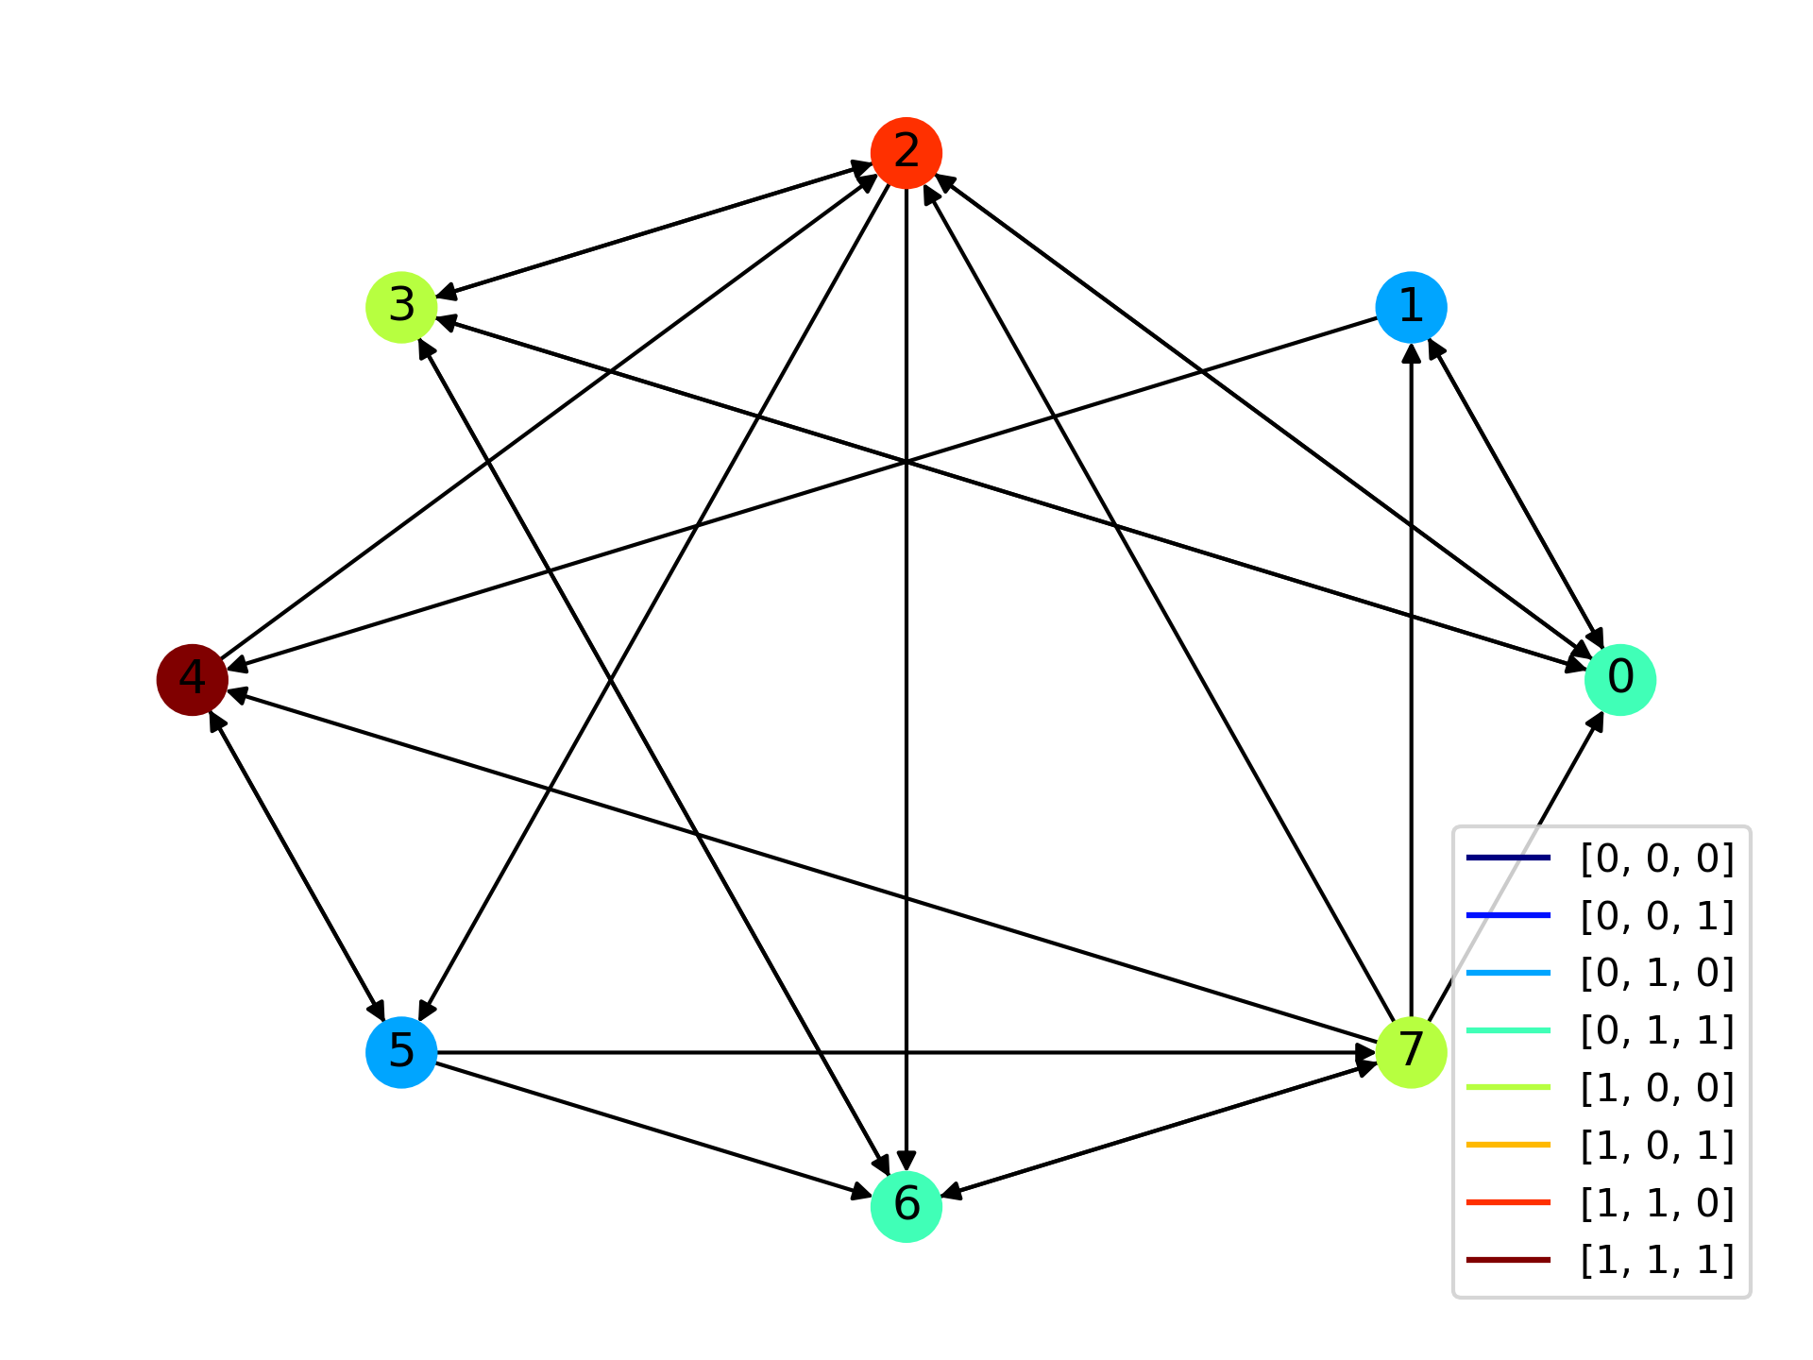
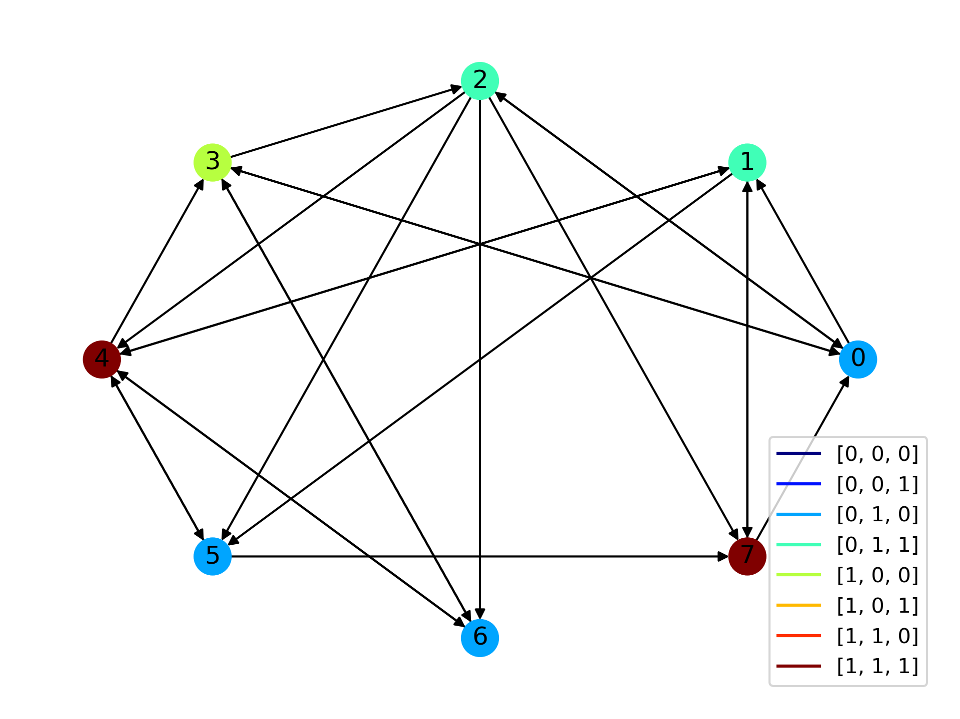
110
011
011
010
100
100
111
011
111
010
010
010
100
111
011
010

Slide 11
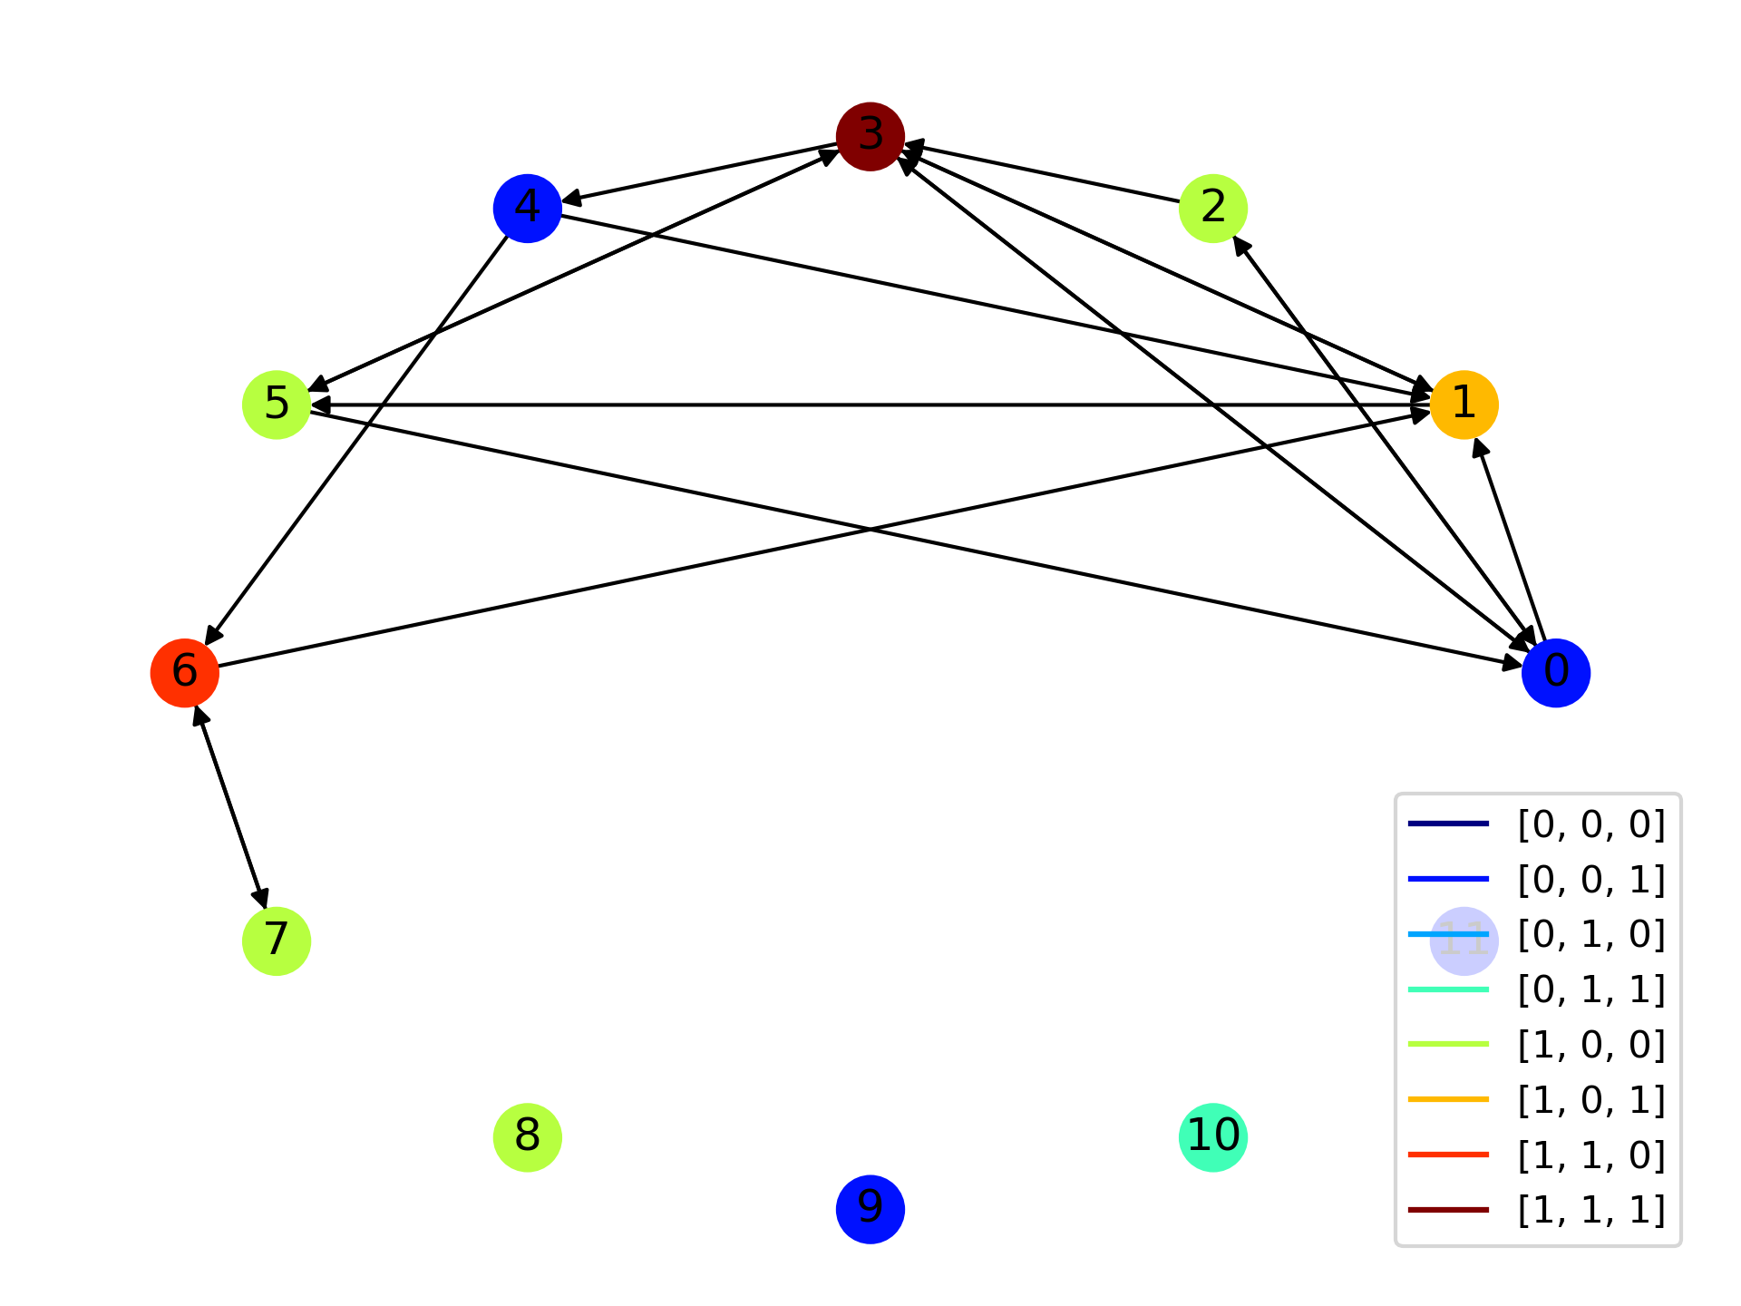
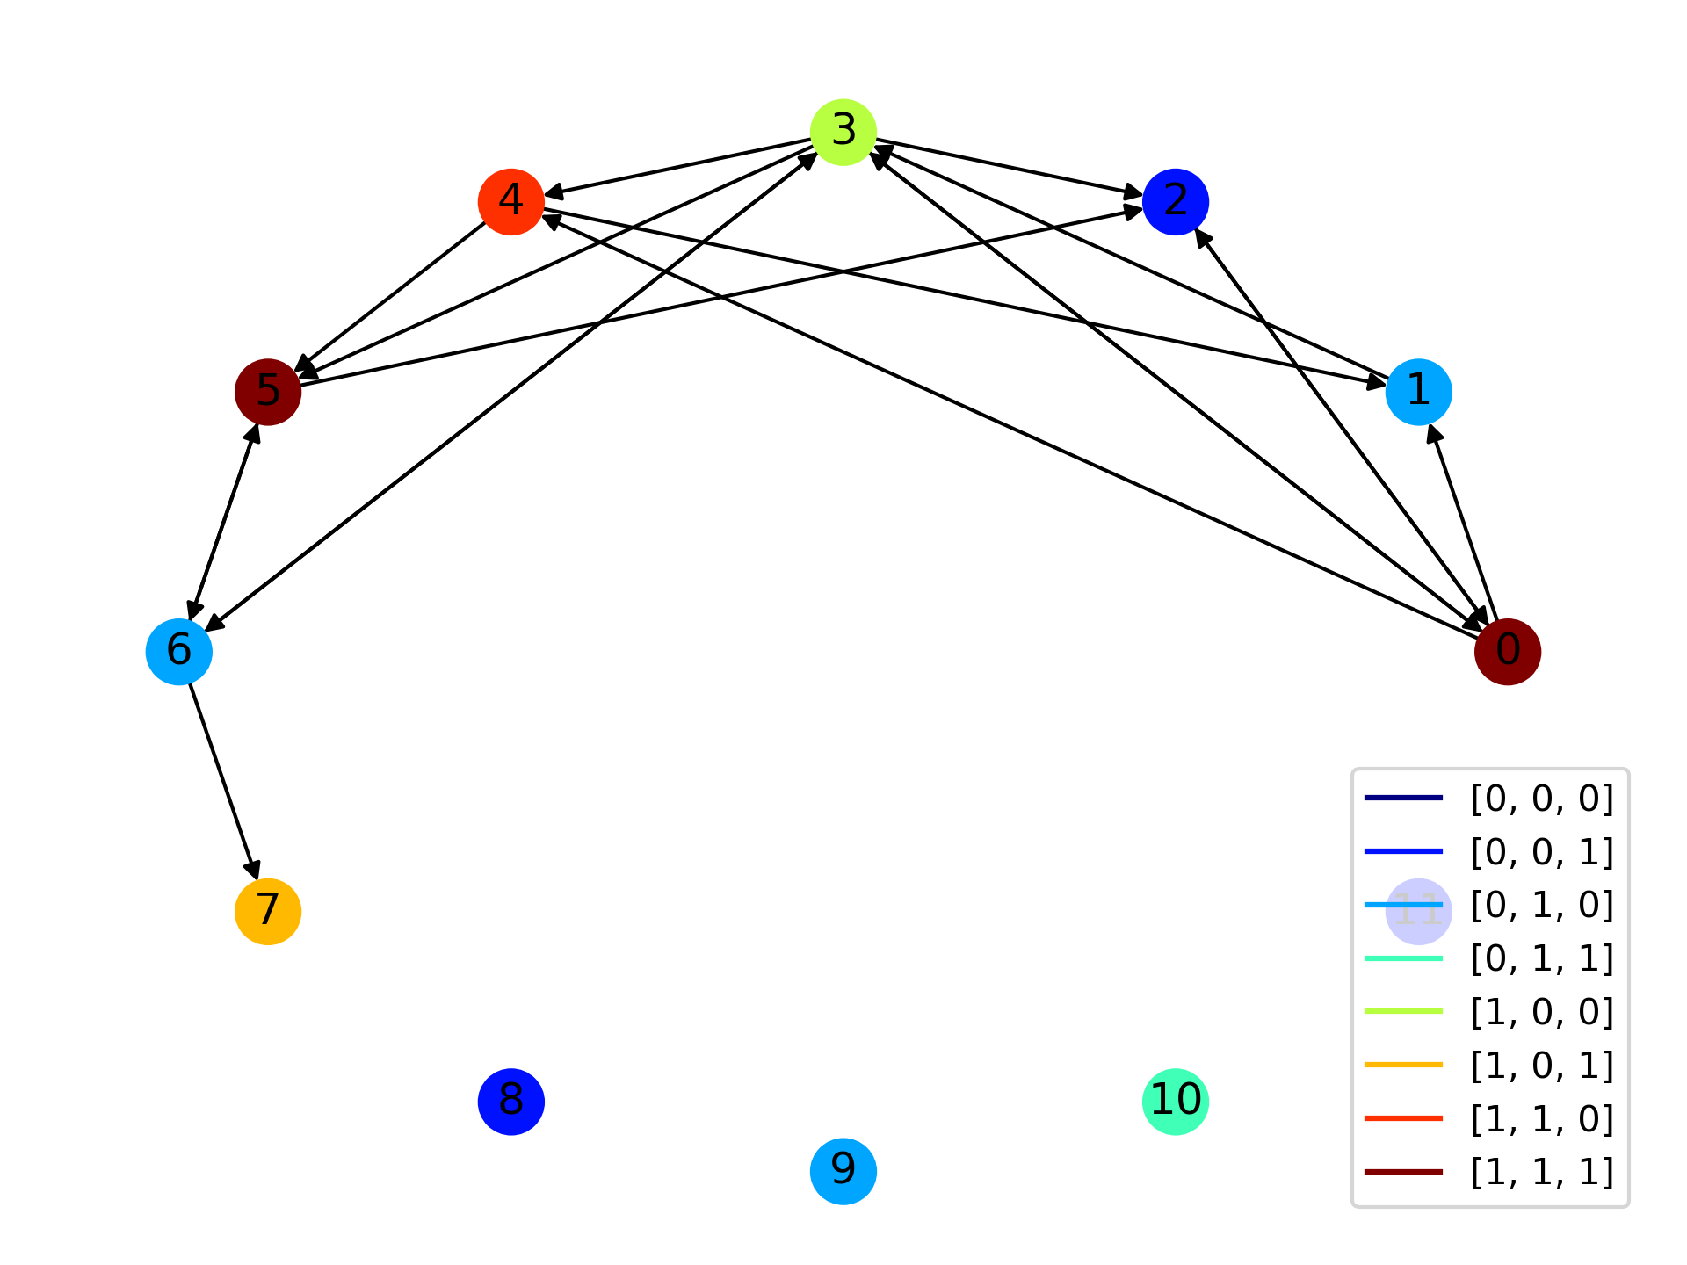
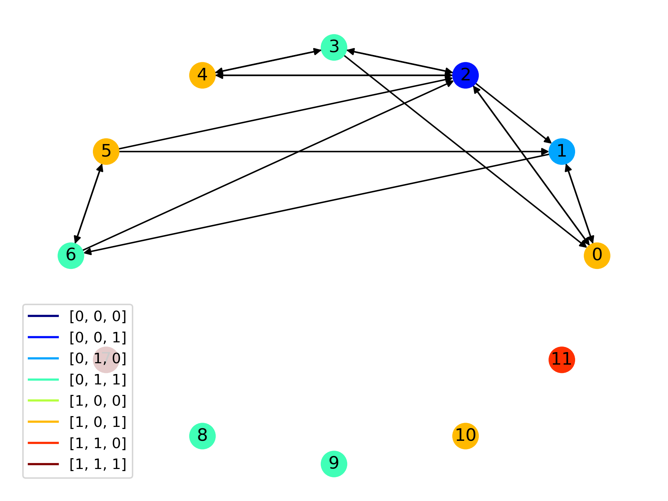
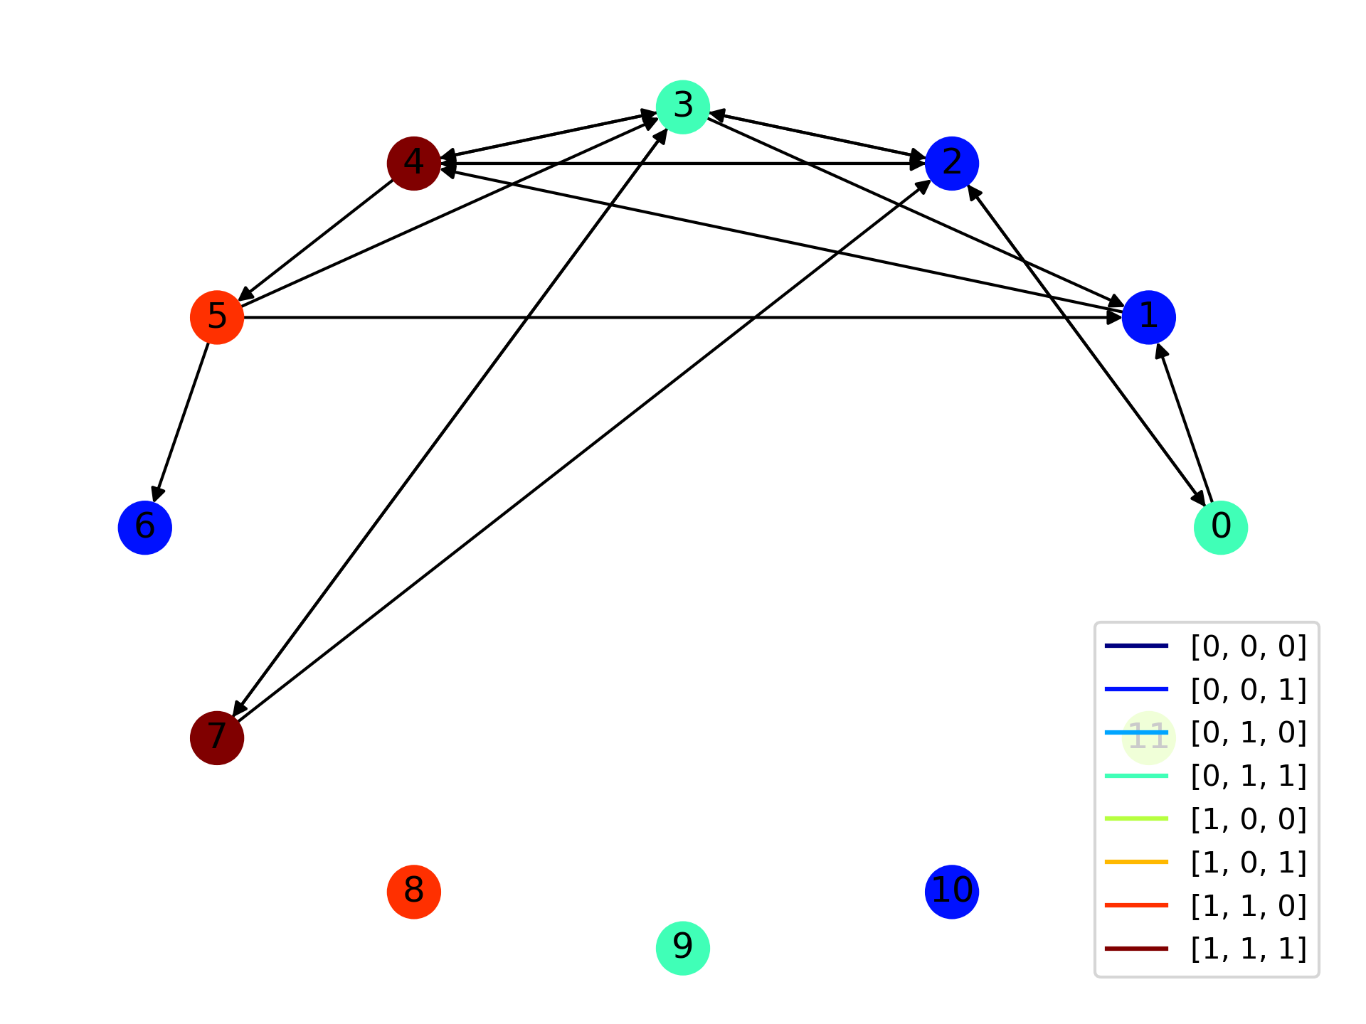
422,535,585

